Slide 1
ОЧЕНЬ ВАЖНО ЗНАТЬ ОБ ЭТОМ
КГУ «Партизанская СШ»
Девчонкам и мальчишкам о беде по имени СПИД.
Учитель начальных классов высшей категории
Басалаева Нина Федоровна
2015 год

Slide 3
Ты наверное уже слышал о проблеме, которая во всем мире называется ВИЧ/СПИД…

Slide 4
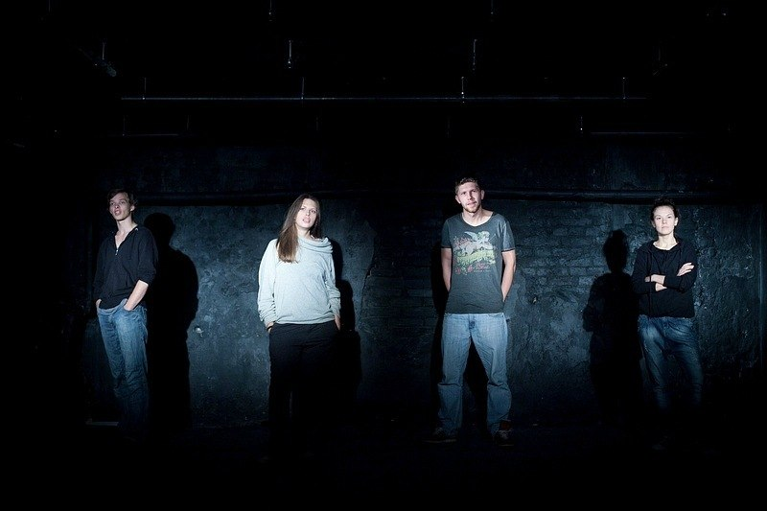
О ней постоянно и много говорят, но по-прежнему каждую минуту в мире 15 человек заражаются ВИЧ-инфекцией, и 7-8 человек из них – это твои ровесники.

Slide 5
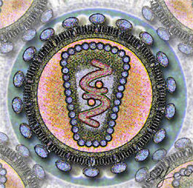
Так выглядит вирус иммунодефицита человека (стилизованное изображение сечения ВИЧ)

Slide 6
ВИЧ не летает по воздуху. Он может существовать только в организме человека.
Искусственно расцвеченная фотография, сделанная растровым электронным микроскопом.
Вирусы ВИЧ (зелёные) отпочковываются от заражённого лимфоцита.

Slide 7
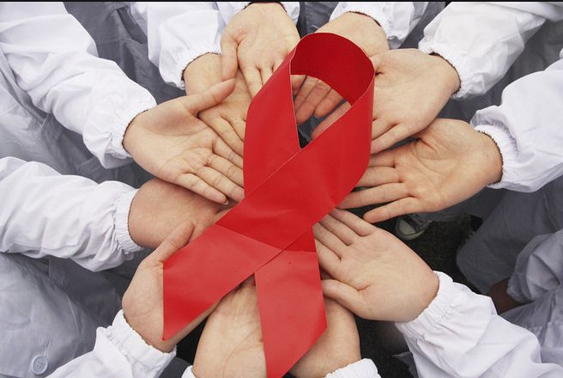
Людям у которых обнаружен этот вирус, ставят диагноз «ВИЧ-инфекция».
С момента заражения ВИЧ до развития СПИДа может пройти от 7 до 15 лет.

Slide 8
ВИЧ – это вирус иммунодефицита человека.
Вирус повреждает иммунную систему, выполняющую защитные функции организма.

Slide 9
Пока ВИЧ инфекция не перешла в стадию СПИДа, инфицированный человек может чувствовать себя хорошо, выглядеть здоровым и даже не подозревать, что заражен, но при этом он может заражать других.
СПИД

Slide 10
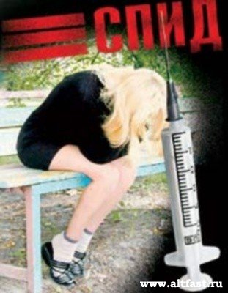
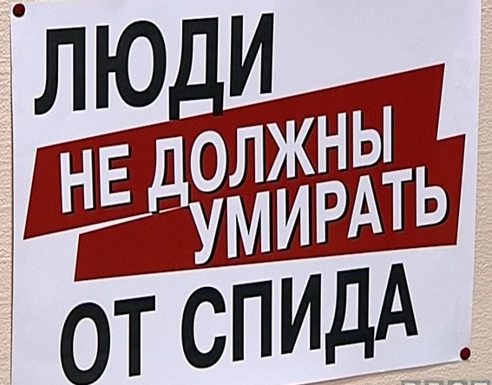
СПИД – это последняя стадия ВИЧ-инфекции, когда защитная система организма разрушена. Заболевания, которые человек преодолевает в обычной жизни (например, грипп или воспаление лёгких), могут стать роковыми для людей, у которых СПИД.

Slide 11
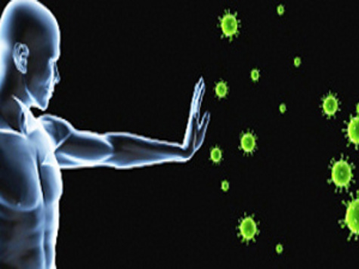
СПИД быстрее развивается у тех, чьё здоровье изначально слабое. Также негативно влияют курение, злоупотребление алкоголем, употребление наркотиков, плохое питание, стрессы.

Slide 12
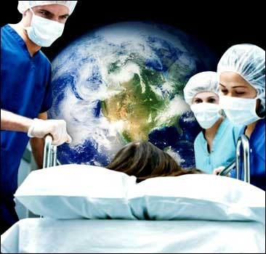
ВИЧ-инфекция является одной из наиболее губительных эпидемий в истории человечества.

Slide 15
Красная лента — символ борьбы со СПИДом, ни одна акция в этой области не обходится без неё.

Slide 16
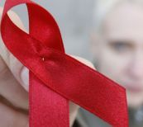
Идея создания красной ленты была принята группой «Visual AIDS» («наглядные пособия»). Поскольку организация состояла из профессиональных художников и менеджеров от искусства, реклама видимого символа борьбы со СПИДом была сделана весьма удачно.

Slide 17
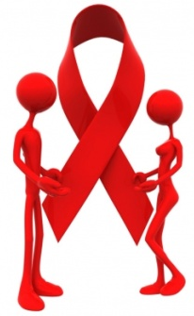
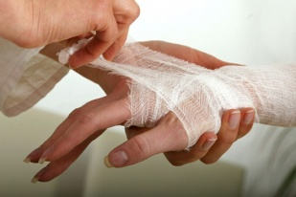
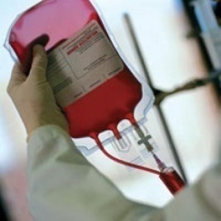
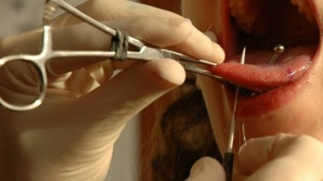
Заражение вирусом происходит:
при непосредственном попадании крови в организм человека через ранки, язвочки, слизистые оболочки;
при переливании крови;
при выполнении пирсинга и нанесении татуировок нестерильными инструментами;
при использовании нестерильных шприцев и других инструментов для приготовления наркотиков, а так же при введении уже зараженного раствора наркотического средства;
от инфирированной матери к ребенку во время беременности, родов, кормления грудью.

Slide 18
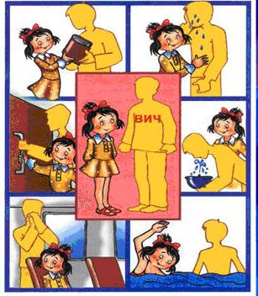
Невозможно заразится ВИЧ:
при рукопожатиях, объятиях, поцелуях;
при кашле и чихании;
при принятии пищи;
при совместном пользовании посудой и столовыми приборами, полотенцами и постельным бельем;
при совместном пользовании санузлом и душевыми;
при совместном занятии спортом;
при нахождении в одном помещении с ВИЧ-инфицированными людьми;
при укусах насекомых и/или животных.

Slide 20
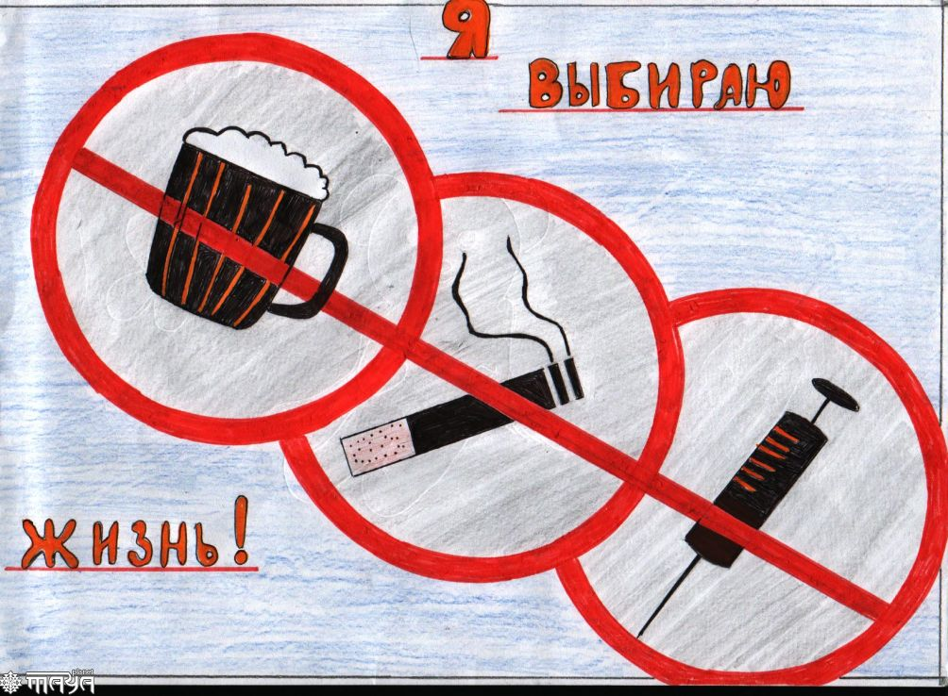
ТВОЙ ЗАВТРАШНИЙ ДЕНЬ ЗАВИСИТ ОТ ТЕБЯ. ЖИВИ ЗДОРОВЫМ!

